Slide 1
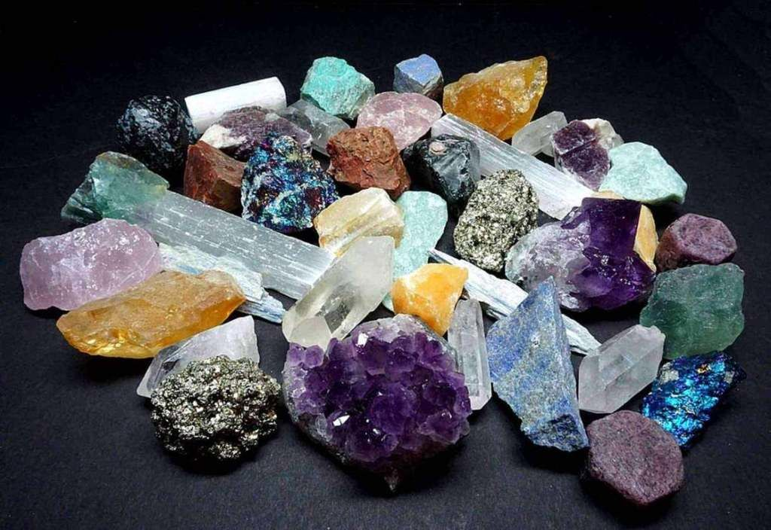
علوم الأرض و البيئة / الصف التاسع
المعادن

Slide 2
المعادن
ذات بناء داخلي منتظم ؟؟
ذات تركيب كيميائي محدد
طبيعية التكوين
غير عضوية
مادة صلبة
يعني أن ترتيب ايونات العناصر المكونة للبلوات ترتيبا داخليا منتظما لتعطي أشكال هندسية مخنتظمة مختلفة

Slide 3
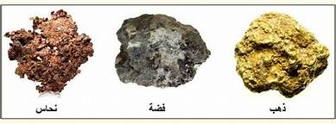
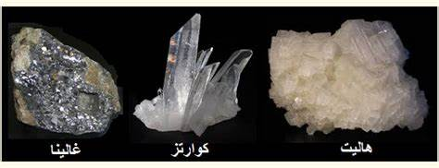
معادن على شكل عناصر اما فلزيه أو غير فلزية
تسمى معادن حرة أو معادن أحادية العنصر
معادن ؟؟
اتحاد
Pb مع S
اتحاد
Si مع O
معادن على شكل مركبات تتكون من اتحاد أكثر من عنصر
معادن ؟؟
اتحاد
Clمع Na

Slide 4
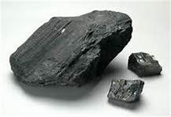
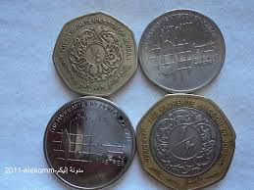
مادة عضوية
لا
الفحم الحجري ، هل هو معدن ؟؟
مادة سائلة
لا
الماء، هل هو معدن ؟؟
لا
مادة مصنعة
العمله المعدنيه، هل هي معدن ؟؟

Slide 5
بناءً على ما تعلمته عن المعادن
هل يعتبر الجليد معدن ؟؟؟؟؟

Slide 6
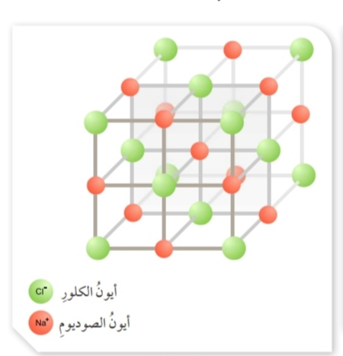
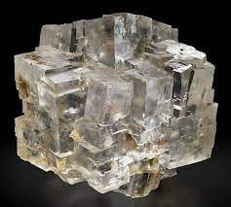
البنية البلورية للمعدن
يتكون المعدن من ذرات أو ايونات مرتبة في ثلاثة اتجاهات ترتيبا هندسيا منتظما
معدن الهالايت
ينعكس هذا الترتيب على شكل اجسام صلبة ذات ترتيب كيميائي محدد محاط من الخارج بأسطح ملساء ناعمة نسميها بلورات لها شكل بلوري محدد
يحدده حجم الأيونات و الذرات المكونه للمعدن و كيفية ارتباطها ببعضها
التبلور هو تشكيل للبلورات الصلبة من المحلول سزاء بطريقة طبيعية أو مصنعة
معدن الهالايت

Slide 7
عناصر الشكل الخارجي للبلورة
الزاوية الناتجة من تقاطع ثلاثة أوجه بلورية متجاورة أو أكثر
سطح مستو يحد البلورة من الخارج و يعطي البلورة شكلها الخارجي
الزاوبة الناتجة من تقاطع العمودين المقامين على الوجهين البلوريين التجاوريين
الخط الناتج من تاقطع كل وجهين بلوريين متجاورين

Slide 8
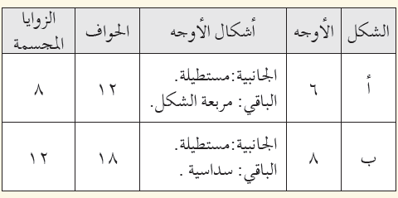
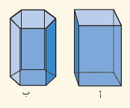
حدد عدد الأوجه البلورية و أشكالها و عدد الحواف البلورية و الزوايا المجسمة للبلورتين التاليتين:

Slide 9
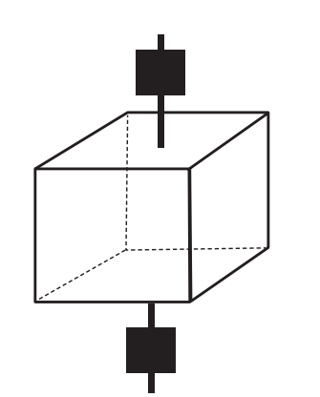
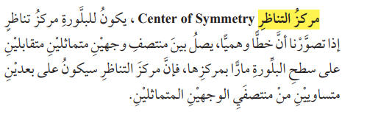
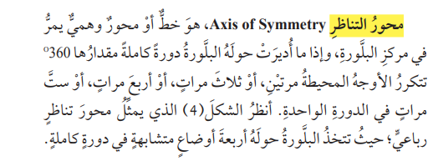
عناصر التناظر البلوري
مركز التناظر
مستوى التناظر
محور التناظر

Slide 10
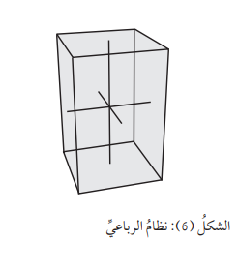
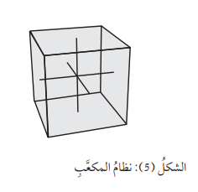
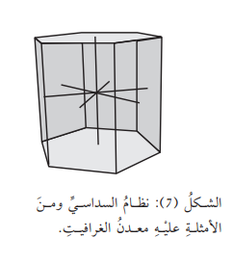
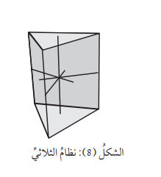
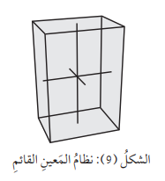
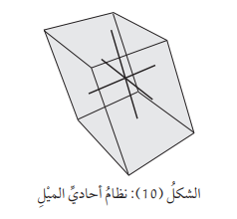
الأنظمة البلورية
الهاليت و الماس
الكالسيت
الجبس
الكبريت

Slide 11
الخصائص الفيزيائية للمعادن
اللون
الحكاكه
البريق
الانفصام
المكسر
القساوة

Slide 12
اللون
كيفية ظهور لون المعدن بالنسبة لعين الشخص ( امثله)
ماذا نعني؟
هل يمكن اعتماد هذه الخاصية دائماً؟
لا
لماذا؟

Slide 13
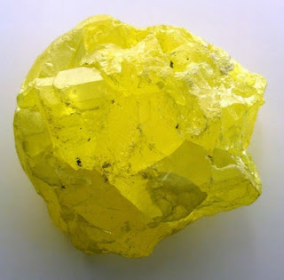
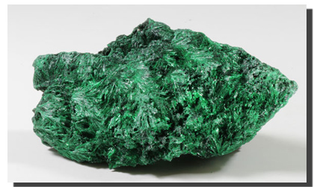
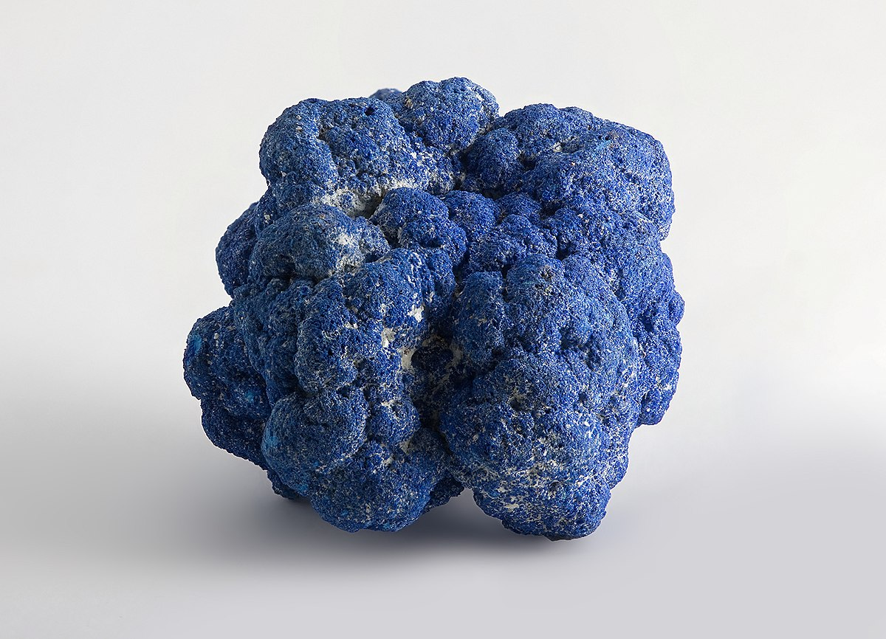
يمتاز معدن الملاكيت باللون الأخضر
يمتاز معدن الكبريت باللون الأصفر
يمتاز معدن الأزوريت باللون الأزرق

Slide 14
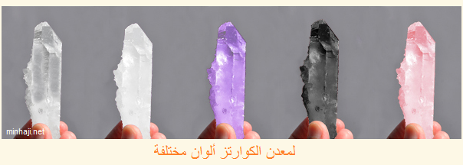
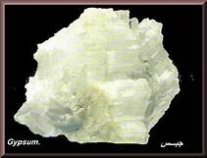
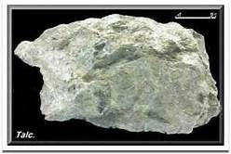
بعض المعادن لها نفس اللون

Slide 15
الحكاكة
ماذا نعني؟
لون مسحوق المعدن عند حكة بلوح الحكاكه

Slide 16
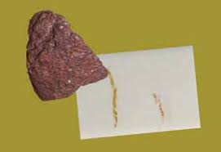
قطعة
خزف بيضاء غير مصقولة

Slide 17
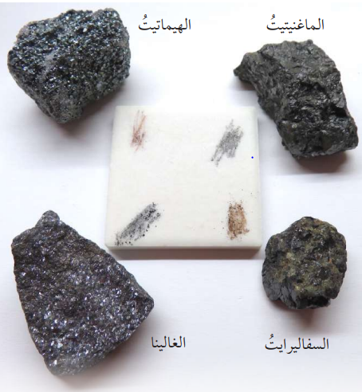
انظر الشكل الآتي
ماذا تستنتج؟
تختلف المعادن المتشابه في اللون في لون حكاكتها

Slide 18
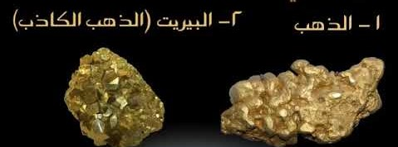
انظر الشكل الآتي
حكاكته: أسود
حكاكته: بني فاتح
ماذا تستنتج؟
تختلف المعادن المتشابه في اللون في لون حكاكتها

Slide 19
البريق
ماذا نعني؟
الكيفية التي يعكس بها المعدن الضوء الساقط على سطحه
أنواع البريق
الفلزات تظهر بريقاً فلزياً
البريق اللافلزي يوصف بأنه بريق لؤلؤي أو حريري أو ترابي

Slide 20
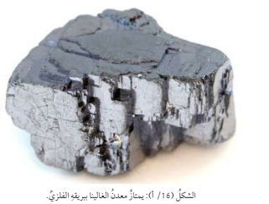
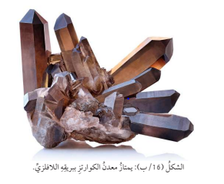

Slide 21
الانفصام
ماذا نعني؟
قابلية المعدن للتشقق على امتداد مستويات الترابط الضعيفة في البناء البلوري
أنواع الانفصام
الانفصام في أكثر من مستوى (سطح) انفصام مثال : معدن الكالسيت
الانفصام في مستوى( سطح) واحد. مثال : معدن المايكا

Slide 23
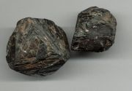
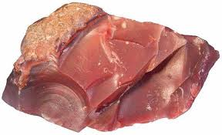
المكسر
ماذا نعني؟
السطح الناتج من كسر المعدن صناعياً في اتجاهات غير منتظمة و أسطح غير مستوية و يظهر في المعادن التي لا تظهر اسطح انفصام
أنواع الانفصام
مكسر محاري مكسر عشوائي

Slide 24
القساوه
ماذا نعني؟
قدرة المعدن على خدش معدن آخر
كيف نحدد هذه الخاصية؟
باستخدام مقياس موس للقساوة
بخدش معدن معلوم القساوة بآخر مجهول القساوة

Slide 25
